Slide 1

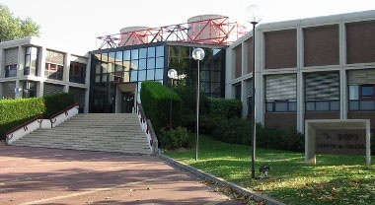
Centre de Calcul de l'IN2P3
Projet PCA
Pierre Larrieu

Slide 2
Qu’est-ce qu’un PCA ?
PCA = Plan de Continuité d’Activité
Face à une situation de crise, que faire ?
  Improviser
  S’appuyer sur un PCA => pallier aux conséquences d’interruption d’activité
Couvre :
  Défaillance infrastructure, du réseau
  Santé, sécurité du personnel et utilisateurs (pandémies)
  Perte de compétences, de savoir faire (grèves)
  Destruction du site, accidents industriels (ex: AZF)
  Catastrophes naturelles : crues, séismes, etc…
  Terrorisme, conflits internationaux, sabotage
2 juillet 2013

Slide 3
Organisation du PCA
PGC (Plan de Gestion de Crise)
Coordination et communication (interne/externe) entre les parties. Prise en compte de la protection des personnels. ACMO sera impliqué
PCO (Plan de Continuité Opérationnel)
Pour ceux qui assurent la mis en œuvre de la continuité/reprise en fonction des objectifs opérationnels
Il incombe à la direction du CC de définir :
Les orientations de gestion des risques, d’en définir l’acceptabilité
les délégations nécessaires : responsable PCA, coordinateur de cellule de crise opérationnelle et leurs remplaçants…
2 juillet 2013

Slide 4
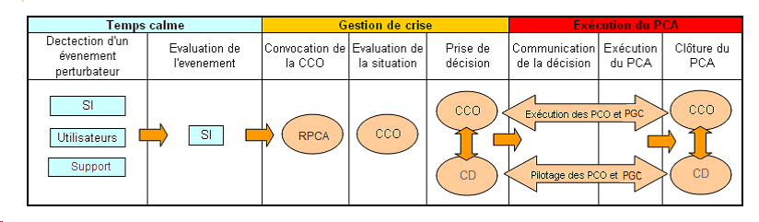
Mise en oeuvre
Alerte majeure détectée - Situation de crise
Remédier à une situation anormale
Mise en œuvre du PCA ou pas…
2 juillet 2013

Slide 5
Diagnostics
Etape indispensable dans la rédaction du plan
Un simple incident a la faculté d’impacter un ensemble de services
Questionnement
  Evènements déjà survenus
    Y-a-t-il eu des crises ?
    Matérialisation
  Sécurité des données
    Gestion des accès, qui dispose des autorisations ?
  Infrastructure informatique
    Gestion des sauvegardes/restauration
    Existence de contrats maintenance pour chaque composant ?
  Aspect métier
    Obligations contractuelles : Ranater, lyonix…
    Habitudes de travail, obligations règlementaires : ZZR
2 juillet 2013

Slide 6
Evaluation des risques
Id | Type de sinistre
 | Evènement naturel
1 | Situation climatique extrême (froid, canicule, etc)
2 | Tremblement de terre
3 | Inondation
4 | Foudre
5 | Neige
 | Sinistre
6 | Dégât des eaux
7 | Incendie
8 | Explosion
 | Perte de ressource d’infrastructure
9 | Problème d’alimentation électrique
10 | Problème des lignes réseau
11 | Problème de climatisation
 | Problème technique sur SI
12 | Pannes matérielles critiques (routeur, robot)
13 | Pannes logicielles majeures (HPSS, GPFS, etc…)
14 | Corruption de données (DB)
 | Origine humaine non malveillante
15 | Fausse manip critiques
16 | Grève
17 | Pandémie
 | Intrusions/malveillance
18 | Vol d’équipements critiques
19 | Attaque informatique (service deny, intrusion)
20 | Sabotage de matériel ou de l’infrastructure
Objectifs :
déterminer les scénarios de sinistre les plus probables
mettre en place des actions pour rendre le risque résiduel acceptable.
Visualiser la probabilité d’occurrence et l’impact:
cartographie des risques
puis
Analyse des conséquences
2 juillet 2013

Slide 7
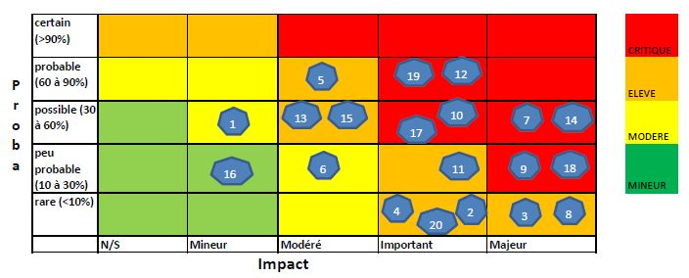
Cartographique des risques
Id | Type de sinistre
 | Evènement naturel
1 | Situation climatique extrême (froid, canicule, etc)
2 | Tremblement de terre
3 | Inondation
4 | Foudre
5 | Neige
 | Sinistre
6 | Dégât des eaux
7 | Incendie
8 | Explosion
 | Perte de ressource d’infrastructure
9 | Problème d’alimentation électrique
10 | Problème des lignes réseau
11 | Problème de climatisation
 | Problème technique sur SI
12 | Pannes matérielles critiques (routeur, robot)
13 | Pannes logicielles majeures (HPSS, GPFS, etc…)
14 | Corruption de données (DB)
 | Origine humaine non malveillante
15 | Fausse manip critiques
16 | Grève
17 | Pandémie
 | Intrusions/malveillance
18 | Vol d’équipements critiques
19 | Attaque informatique (service deny, intrusion)
20 | Sabotage de matériel ou de l’infrastructure
2 juillet 2013

Slide 8
Menaces et conséquences
MENACE | SOUS CRITERE | CONSEQUENCES
Evènement naturel
Conditions climatiques extrêmes | Canicule Froid extrême | Atteinte des limites de performances des équipements de production de froid. Limiter la puissance appelée sur les serveurs – VILL1 et/ou VILL2 Gel et éclatement des circuits d’eau, de refroidissement extérieurs – VILL1 et VILL2
Tremblement terre
Inondation | <10cm VILL1 >10cm VILL1 <10cm VILL2 >10cm VILL2 | Les faux planchers onduleur et pieds au TGBT permet de continuer d’exploiter. Pompage possible. Arrêt de VILL1 VILL1 est innondé. VILL2 peut continuer mais quid des services critiques VILL1 et VILL2 est innondée – Arrêt des 2 bâtiments
Foudre | En standard Situation rare | Les parafoudres et mise à la terre font leur travail Capacité des protections mise à mal - Surtensions sur nombre d’équipements d’infrastructure et de serveurs – Matériels endommagés – Reprise peut s’avérer impossible
Neige | <20cm >20cm | Difficultés d’accès – Accès possible – Personnel réduit Accès impossible autrement qu’à pied – Absence importante de personnel. Accès des fournisseurs/maintenance compromis
2 juillet 2013

Slide 9
Menaces et conséquences (2)
Sinistre
Dégât des eaux | VILL1 VILL 2 | La probabilité d’atteindre un niveau d’eau de 10cm dans VILL1 est quasi-nulle : le site est occupé en journée. Les rondes de nuit noteront toute défaillance. VILL 2 encore moins
Incendie | VILL1 VILL2 | Les équipements réseau sont détruits. Problématique du réinvestissement d’équipement critiques
Explosion | VILL1 | Détection H2 du local batterie défaillante. Accumulation suffisante d’H2 dans un délai court peu probable (ventilation). Dans le cas contraire, dégâts majeurs.
2 juillet 2013

Slide 10
Menaces et conséquences (3)
Perte de ressource d’infrastructure
Pb alimentation électrique | Ligne 6 MW Secours garanti GE | On bascule sur le secours garanti à 2MW. Situation confortable tant que les puissances restent au niveau 2013 i.e. 1,5MW environ Ne fonctionne pas après basculement : mais que fait ErDF ! On bascule sur le GE, qui ne distribuera que les services critiques. Sinon le CC est dans le noir complet
Pb lignes réseau |  | Entrées de fibres en 2 points du bâtiment permettent de fonctionner en mode dégradé.
Pb climatisation | VILL1 VILL2 | Le système de climatisation de VILL1 est indépendant de celui de VILL2. Une redondance des GF existe. Il faudra néanmoins envisager d’arrêter certains services : stockage GPFS, Dcache, HPSS Même indépendance vis-à-vis de VILL1. La montée en température peut être assez rapide. Arrêt des serveurs nécessaire dans l’heure suivante selon les conditions climatiques
2 juillet 2013

Slide 11
Menaces et conséquences (4)
Problème technique SI
Pannes matérielles critiques | Routeur Robot | Echange standard en H+2 des sous-ensembles défectueux. Si le fond de panier est défaillant, le GTR peut dépasser la journée. Accês aux services du CC impossible. Intervention H+2 si gravité 1 Oracle. Dégradation des services possible si panne sur contrôle robot 1. Vérifier
Pannes logicielles majeures |  | Probabilité ~ 0
Corruption de données (DB) |  | Corruption données sur baie Pillar. Remontées sauvegarde sous un délai à préciser.
2 juillet 2013

Slide 12
Menaces et conséquences (5)
Origine humaine non malveillante
Fausse manip critiques | VILL1 VILL2 | Etude de cas à effectuer
Grève | <50% personnel >50% personnel | Situation similaire à une période de congés d’été – Durée excédant quelques semaines peu probable Situation possible dans des conditions économiques exceptionnelles (Grèce)
Pandémie | <60% personnel >60% personnel | Situation similaire à une période de congés d’été à la différence qu’une intervention ponctuelle des personnels absents bien que joignables est inenvisageable. Compétences très réduites. Pas de ressource humaine supplémentaire disponible. Tout incident additionnel extrêmement difficile à gérer
Intrusions/malveillance
Vol d’équipements critiques |  | Peu probable de voir disparaitre ccpn-inter, ccpn-cora ou le robot.
Attaque informatique: deni de service, intrusion |  | Ralentissement/Blocage des services courants. Atteinte à l’image du CC. Collecte des traces. Durée d’interruption des services difficile à estimer
Sabotage de matériel ou de l’infrastructure | VILL1 VILL2 | Les routeurs et le robot sont critiques L’ensemble des fibres entrant dans le CC via VILL1 sont critiques. Néanmoins, la probabilité est faible mais non nulle pour que les 2 entrées fibres : nord et sud-est soient impactées. Baie Pillar : perte d’accès grande partie DB. Services majeurs indisponibles. L’impact est économique, non pas technique
2 juillet 2013

Slide 13
Exemple : trame PCA pandémie
Point de départ : liste des missions du CC
Hiérarchisation des missions pouvant être assurées en toutes circonstances
Identification ressources matérielles/humaines nécessaires à la continuité d’activité
Etablissement d’un état des effectifs (au regard des missions prioritaires, possibilité de télétravail, poste en situation dégradé, suppléances et renforcements possibles)
Méthodes et moyens de protection des personnels (qui est le + exposé ?)
Organisation pour le maintien de l’activité (fournisseurs alternatifs, stocks en sus, transports alternatifs, réorganisation de la méthode de travail : télétravail, horaires, mesures visant à limiter la contagion, etc…)
Acquisition préalable (produits d’hygiène) et validation du matériel nécessaire au télétravailleur
Tests de réalisation
  Retour d’expérience et ajustement du dispositif
  Retour à la normale
2 juillet 2013

Slide 14
Un PCA au CC ?
Une trame est existe
Mise en place d’un groupe de validation
Rédaction détaillée
Tests fin 2013

Slide 15
Le rédactionnel reste à peaufiner…
Et maintenant
Il faut gratter !
2 juillet 2013

